Slide 1
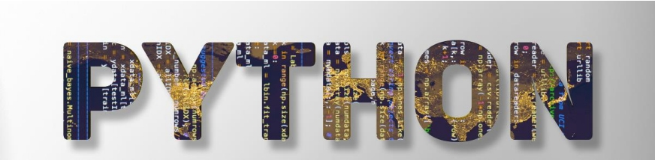
LOGO
零基础 Python 入门
-- xxx
互联网新技术在线教育领航者

Slide 2

第 LOGO 二 讲
汇率兑换 2.0 (1)
互联网新技术在线教育领航者

Slide 3
目录
• 案例描述
• 案例分析
• 上机实验
• 字符串
互联网新技术在线教育领航者

Slide 4
目录
• 案例描述
• 案例分析
• 上机实验
• 字符串
互联网新技术在线教育领航者

Slide 5
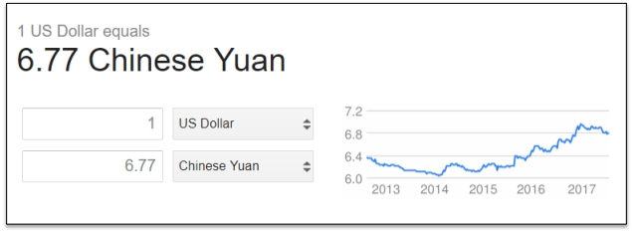
案例描述
• 设计一个汇率换算器程序， 其功能是将外币换算成人民币，或者相
反
• 为了使程序简单，目前只考虑一种外币（如：美元）
• 增加功能：根据输入 判断 是人民币还是美元，进行相应的转换计算
互联网新技术在线教育领航者

Slide 6
目录
• 案例描述
• 案例分析
• 上机实验
• 字符串
互联网新技术在线教育领航者

Slide 7
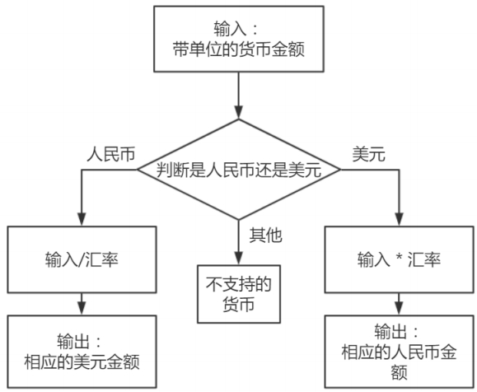
案例分析
* 汇率： USD 对 CNY 汇率
互联网新技术在线教育领航者

Slide 8
目录
• 案例描述
• 案例分析
• 上机实验
• 字符串
互联网新技术在线教育领航者

Slide 9
目录
• 案例描述
• 案例分析
• 上机实验
• 字符串
互联网新技术在线教育领航者

Slide 10
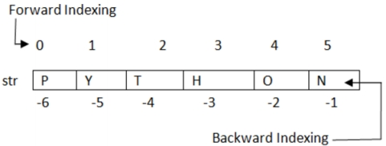
字符串
字符串
• 文本在程序中通过字符串 (string) 类型表示
• 两个双引号或单引号括起来表示
• 索引 / 访问方式
• 正向索引
• 反向索引
• 区间索引
• [A:B]
• 从位置 A 到 B 的部分字符串， 不包含位置 B
互联网新技术在线教育领航者

Slide 11

Next?
• 如何实现分支结构？
互联网新技术在线教育领航者

